Slide 1
О ЗАЩИТЕ ПРАВ МОЛОДЕЖИ И ПОДДЕРЖКЕ МОЛОДЫХ СЕМЕЙ (НА ПРИМЕРЕ АМУРСКОЙ ОБЛАСТИ)
Уполномоченный по правам человека в Амурской области
Н.В.Кравчук

Slide 2
2

Slide 3
СОДЕЙСТВИЕ РЕШЕНИЮ ЖИЛИЩНЫХ ПРОБЛЕМ МОЛОДЕЖИ И МОЛОДЫХ СЕМЕЙ
3
Подпрограмма «Обеспечение жильем молодых семей» государственной программы Амурской области «Обеспечение доступным и качественным жильем населения Амурской области»
в 2022 году выделено 29 свидетельств молодым семьям
Подпрограмма «Обеспечение доступным и комфортным жильем сельского населения» государственной программы «Комплексное развитие сельских территорий Амурской области»
в 2022 году единовременную социальную выплату молодым семьям для участия в льготном кредитовании получили 50 молодых семей

Slide 4
СОДЕЙСТВИЕ РЕШЕНИЮ ЖИЛИЩНЫХ ПРОБЛЕМ МОЛОДЕЖИ И МОЛОДЫХ СЕМЕЙ
4
Предоставление детям-сиротам жилья по договорам специализированного найма, приобретение им жилья с использованием жилищных сертификатов
Объем средств консолидированного бюджета, направляемых на обеспечение жильем детей-сирот на территории Амурской области, с 2018 по 2022 год увеличился со 114,3 млн. рублей до 1,1 млрд. рублей
Проведение текущего и капитального ремонта жилых помещений, собственниками которых являются дети-сироты

Slide 5
ПОДДЕРЖКА МОЛОДЕЖИ В СФЕРАХ ТРУДОУСТРОЙСТВА И ПРЕДПРИНИМАТЕЛЬСКОЙ ДЕЯТЕЛЬНОСТИ
5
Снижение уровня занятости молодежи: 2017 год - среднее значение 61%, 2020 год - 50%
С 2021 года выплачивается стипендия губернатора студентам, трудоустроенным по получаемой профессии (специальности) по 30 тыс. рублей 2 раза в год

Slide 6
ПОДДЕРЖКА МОЛОДЕЖИ В СФЕРАХ ТРУДОУСТРОЙСТВА И ПРЕДПРИНИМАТЕЛЬСКОЙ ДЕЯТЕЛЬНОСТИ
6
Молодые аграрии при трудоустройстве могут получить господдержку в виде единовременной выплаты до 800 тысяч рублей
Проводятся профориентационные мероприятия: «Билет в Будущее», мастерские «Твой выбор», региональный проект «Трудовыпускник», Школа выпускника «Не упусти свой шанс!»
Формируется сообщество молодых предпринимателей, проводится отбор кандидатур амбасадоров проекта и участников клуба молодых предпринимателей при Федеральном агентстве по делам молодежи

Slide 7
ПОДДЕРЖКА МОЛОДЕЖНЫХ ИНИЦИАТИВ
7
55 стипендий имени Н.Н.Муравьева-Амурского
студентам государственных образовательных организаций
высшего и профессионального образования
Размер стипендии с 2021 году был увеличен в 2 раза и составил: для студентов, обучающихся по программам высшего профессионального образования - 20 000 рублей, по программам профессионального образования - 10 000 рублей

Slide 8
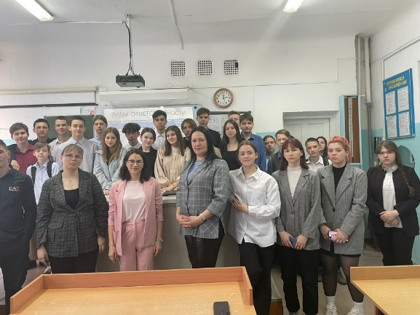
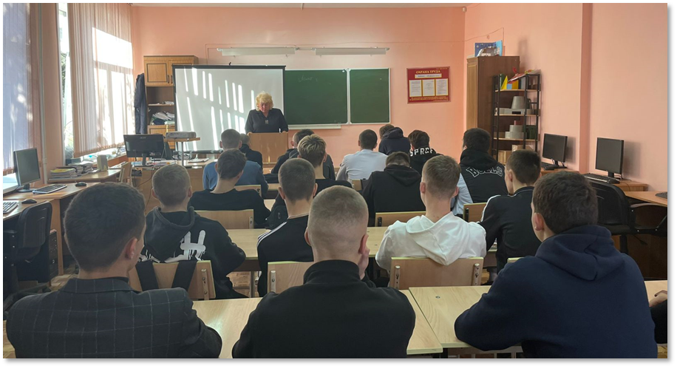
ОБЕСПЕЧЕНИЕ КИБЕРБЕЗОПАСНОСТИ ПРАВОВОЕ ПРОСВЕЩЕНИЕ МОЛОДЕЖИ
6
8
лекционные занятия о методах выявления фейковой информации в социальных сетях
Единый всероссийский урок кибербезопасности
проект «Вектор справедливости»
более 200 правопросветительских мероприятий, около10000 участников.
«Дни открытых дверей» и «горячая линия»

Slide 9
Благодарю за внимание!
www.amurupch.ru

